Slide 1
Velkommen til gruppetime i IN1000 ☺
21. mars 2021
Jessie Yue Guan

Slide 2

Planen for i dag
Jobbe med oppgaver
Løsningsforslag

Slide 3
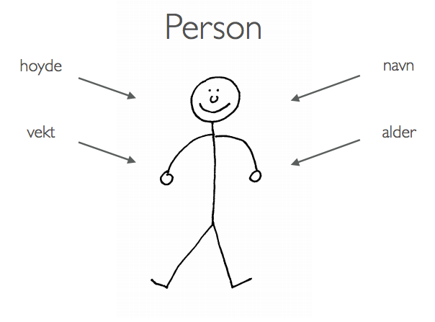
Person
Her en modell av en person med de egenskapene vi er mest interessert i
Alle egenskapene vi har lagt til personen er felles for alle mennesker
Foreløpig er dette kun en generell mal og ikke en spesifikk person i seg selv

Slide 4
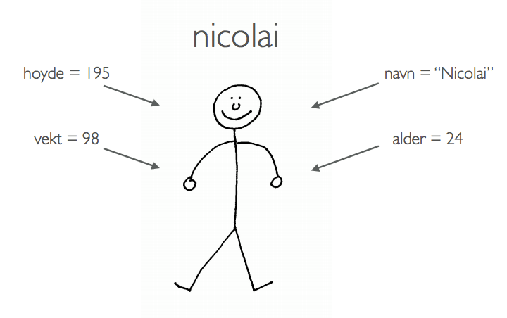
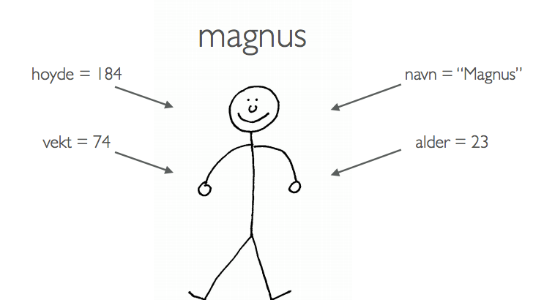
Person
Når vi vil lage en instans av klassen Person følger vi bare malen
Både «magnus» og «nikolai» er ulike objekter av samme klasse
Vi er ikke bare opptatt av egenskaper, men også handlinger

Slide 5
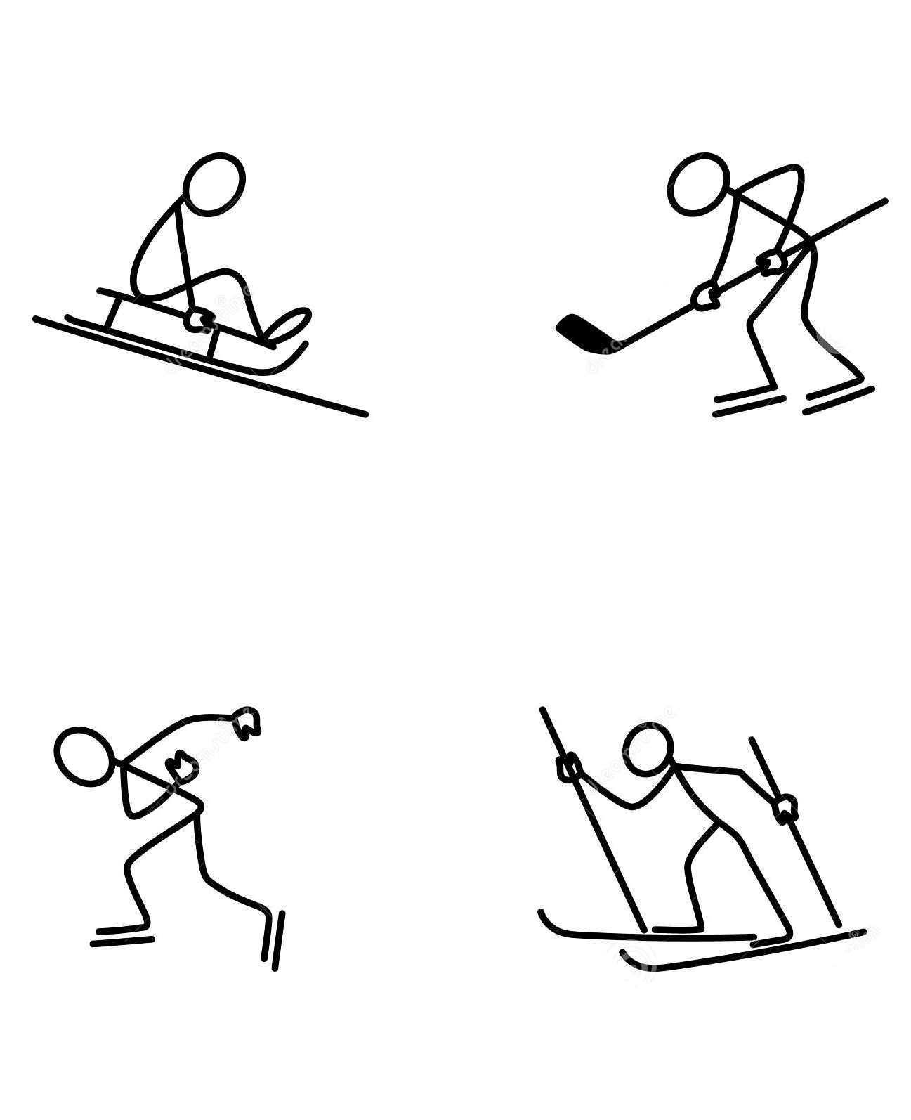
Person
Alle klasser har et grensesnitt eller et sett med metodenavn, parametere, og returverdier…
Vi vet kanskje ikke hva som ligger inni disse metodene eller hvordan de implementeres…
Men vi vet bare hvordan vi skal bruke dem og dette kalles for innkapsling

Slide 6
Oppgave 1
Lag en klasse Person som har følgende instansvariabler…
  navn – setter navnet på personen
  alder – setter alderen på personen
  vekt – setter vekten på personen
  hoyde – setter høyden på personen

Slide 7
Oppgave 2
Utvid klassen Person med følgende metoder…
  oppgiNavn() – returnerer “Jeg heter <navn>”
  erHoyereEnn(annen) – returner true hvis «self» er høyere enn «annen»
  lagHilsen() – returnerer “Hei! Jeg heter <navn> og jeg er <alder> aar gammel”
  skrivUtInfo() – skriver ut infoen om personen

Slide 8
Oppgave 3
Lag et program person_test.py hvor du…
  Oppretter et person-objekt
  Gir personen navnet “Emilie”
  Skriver ut navnet til personen
  Gir personen alderen 24
  Skriver ut info om personen
  Hva skjer på det siste punktet?

Slide 9
Oppgave 4
Lag en klasse Menneske med en konstruktør som oppretter følgende instansvariabler…
  navn – setter navnet på mennekset
  alder – setter alderen på mennesket
  vekt – setter vekten på mennesket
  hoyde – setter høyden på mennesket

Slide 10
Oppgave 5
Utvid klassen Menneske med følgende metoder…
  oppgiNavn() – returnerer “Jeg heter <navn>”
  erHoyereEnn(annen) – returner true hvis «self» er høyere enn «annen»
  lagHilsen() – returnerer “Hei! Jeg heter <navn> og jeg er <alder> aar gammel”
  skrivUtInfo() – skriver ut infoen om mennesket

Slide 11
Oppgave 6
Lag et program menneske_test.py hvor du…
  Oppretter et menneske-objekt
  Gir mennesket navnet “Emilie”
  Skriver ut navnet til mennesket
  Gir mennesket alderen 24
  Skriver ut info om mennesket
  Hva skjer på det siste punktet?

Slide 12
Oppgave 7
Utvid programmet menneske_test.py slik at du…
  Oppretter fire menneske-objekter til
  Bare finn på noen verdier, ikke bruk masse tid på dette, de trenger ikke å være realistiske
  Lagre alle objektene I en liste
  Bruk en løkke for å kalle på lagHilsen() på alle objektene
  Lag en funksjon som tar inn en liste med personer og returnerer navnet til den høyeste personen

Slide 13
Løsningsforslag
På tide med litt live-programmering! 🤓➔😎

Slide 14
Spørsmål?
Ikke vær redd for å spørre, det finnes ingen dumme spørsmål! ☺

